Slide 1
Bài 3: Ngôn ngữ đại số quan hệ
Khoa HTTT-Đại học CNTT

Slide 2
Nội dung
Giới thiệu
Biểu thức đại số quan hệ
Các phép toán
Ví dụ
Khoa HTTT-Đại học CNTT

Slide 3
1. Giới thiệu
Đại số quan hệ (ĐSQH) có nền tảng toán học (cụ thể là lý thuyết tập hợp) để mô hình hóa CSDL quan hệ. Đối tượng xử lý là các quan hệ trong cơ sở dữ liệu quan hệ.
Chức năng:
  Cho phép mô tả các phép toán rút trích dữ liệu từ các quan hệ trong cơ sở dữ liệu quan hệ.
  Cho phép tối ưu quá trình rút trích bằng các phép toán có sẵn của lý thuyết tập hợp.
Khoa HTTT-Đại học CNTT
Notes:
2

Slide 4
2. Biểu thức ĐSQH
Biểu thức ĐSQH là một biểu thức gồm các phép toán ĐSQH.
Biểu thức ĐSQH được xem như một quan hệ (không có tên).
Có thể đặt tên cho quan hệ được tạo từ một biểu thức ĐSQH.
Có thể đổi tên các thuộc tính của quan hệ được tạo từ một biểu thức ĐSQH.
Khoa HTTT-Đại học CNTT

Slide 5
3. Các phép toán
3.1 Giới thiệu
3.2 Phép chọn
3.3 Phép chiếu
3.4 Phép gán
3.5 Các phép toán trên tập hợp
3.6 Phép kết
3.7 Phép chia
3.8 Hàm tính toán và gom nhóm
Khoa HTTT-Đại học CNTT

Slide 6

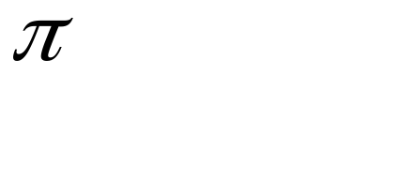


3.1 Giới thiệu (1)
Có năm phép toán cơ bản:
  Chọn ( ) hoặc ( : )
  Chiếu ( ) hoặc ( [] )
  Tích ( )
  Hiệu ( )
  Hội ( U)
Khoa HTTT-Đại học CNTT
Notes:
6

Slide 7





3.1 Giới thiệu (2)
Các phép toán khác không cơ bản nhưng hữu ích:
  Giao ( )
  Kết ( )
  Chia ( )
  Phép bù ( )
  Đổi tên ( )
  Phép gán ( ← )
Kết quả sau khi thực hiện các phép toán là các quan hệ, do đó có thể kết hợp giữa các phép toán để tạo nên phép toán mới.
Khoa HTTT-Đại học CNTT

Slide 8


3.2 Phép chọn (Selection)
Trích chọn các bộ (dòng) từ quan hệ R. Các bộ được trích chọn phải thỏa mãn điều kiện chọn p.
Ký hiệu: hoặc R:p
Định nghĩa: p(t):thỏa điều kiện p
Kết quả trả về là một quan hệ, có cùng danh sách thuộc tính với quan hệ R. Không có kết quả trùng.
Phép chọn có tính giao hoán
Khoa HTTT-Đại học CNTT
Notes:
7

Slide 9


3.2.1 Phép chọn (Selection)
Trích chọn các bộ (dòng) từ quan hệ R. Các bộ được trích chọn phải thỏa mãn điều kiện chọn (select condition).
Ký hiệu: Hoặc
HOCVIEN
Mahv | HoTen | Gioitinh
K1103 | Ha Duy Lap | Nam
K1102 | Tran Ngoc Han | Nu
K1104 | Tran Ngoc Linh | Nu
K1105 | Tran Minh Long | Nam
K1106 | Le Nhat Minh | Nam
Mahv | HoTen | Gioitinh
K1102 | Tran Ngoc Han | Nu
K1104 | Tran Ngoc Linh | Nu
σ_{(Gioitinh=‘Nu’)}(HOCVIEN)
Hoặc HOCVIEN: Gioitinh=‘Nu’
Khoa HTTT-Đại học CNTT

Slide 10

3.2.2 Phép chọn (Selection)
Biểu thức luận lý (boolean) trong điều kiện chọn được tạo bởi các mệnh đề dưới dạng:
  <tên thuộc tính> <toán tử so sánh> <hằng số>
  < tên thuộc tính> < toán tử so sánh > < tên thuộc tính>
  Trong đó toán tử so sánh: =, <, ≤, >, ≥ ≠
  Các mệnh đề này được nối với nhau bởi toán tử logic:
Khoa HTTT-Đại học CNTT

Slide 11
3.2.3 Ví dụ phép chọn
Tìm những học viên có giới tính là nam và có nơi sinh ở TpHCM
HOCVIEN | Mahv | HoTen | Gioitinh | Noisinh
 | K1104 | Tran Ngoc Linh | Nu | Tay Ninh
 | K1105 | Tran Minh Long | Nam | TpHCM
 | K1106 | Le Nhat Minh | Nam | Tay Ninh
σ(Gioitinh=‘Nam’)∧(Noisinh=‘TpHCM’)(HOCVIEN)
Mahv | HoTen | Gioitinh | Noisinh
K1105 | Tran Minh Long | Nam | TpHCM
Hoặc HOCVIEN: (Gioitinh=‘Nam’)∧(Noisinh=‘TpHCM’)
Khoa HTTT-Đại học CNTT

Slide 12
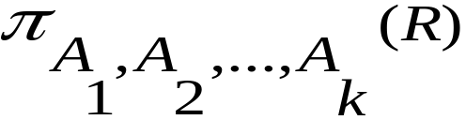
3.3 Phép chiếu (Project)
Sử dụng để trích chọn giá trị một vài thuộc tính của quan hệ
Ký hiệu: hoặc R[A₁, A₂…A_{K}]
trong đó A_{i} là tên các thuộc tính được chiếu.
Kết quả trả về một quan hệ có k thuộc tính theo thứ tự như liệt kê. Các dòng trùng nhau chỉ lấy một.
Phép chiếu không có tính giao hoán
Khoa HTTT-Đại học CNTT
Notes:
8

Slide 13
3.3.1 Ví dụ
Tìm họ tên, nơi sinh của tất cả học viên
HOCVIEN
Mahv | HoTen | Gioitinh | Noisinh
K1103 | Ha Duy Lap | Nam | Nghe An
K1102 | Tran Ngoc Han | Nu | Kien Giang
K1104 | Tran Ngoc Linh | Nu | Tay Ninh
K1105 | Tran Minh Long | Nam | TpHCM
K1106 | Le Nhat Minh | Nam | TpHCM
HoTen | Noisinh
Ha Duy Lap | Nghe An
Tran Ngoc Han | Kien Giang
Tran Ngoc Linh | Tay Ninh
Tran Minh Long | TpHCM
Le Nhat Minh | TpHCM
π _{Hoten,Noisinh}(HOCVIEN)
Hoặc HOCVIEN [Hoten, Noisinh]
Khoa HTTT-Đại học CNTT

Slide 14
3.3.2 Ví dụ
Tìm mã số, họ tên những học viên có giới tính là nam và có nơi sinh ở TpHCM
HOCVIEN | Mahv | HoTen | Gioitinh | Noisinh | Malop
 | K1103 | Ha Duy Lap | Nam | Nghe An | K11
 | K1102 | Tran Ngoc Han | Nu | Kien Giang | K11
 | K1104 | Tran Ngoc Linh | Nu | Tay Ninh | K11
 | K1105 | Tran Minh Long | Nam | TpHCM | K11
 | K1106 | Le Nhat Minh | Nam | TpHCM | K11
π _{Mahv,Hoten}σ(Gioitinh=‘Nam’)∧(Noisinh=‘TpHCM’)(HOCVIEN)
Mahv | HoTen
K1105 | Tran Minh Long
K1106 | Le Nhat Minh
Hoặc (HOCVIEN: (Gioitinh=‘Nam’)∧(Noisinh=‘TpHCM’)) [Mahv, Hoten]
Khoa HTTT-Đại học CNTT

Slide 15
3.4 Phép đổi tên
Dùng để đổi tên quan hệ và thuộc tính của nó.
Cho quan hệ R(A₁, A₂, … A_{n})
  Đổi tên quan hệ R thành S: ρ_{S}(R)
  Đổi tên các thuộc tính A_{i} thành B_{i}: ρ_{B1,B2…Bn} (R)
  Đổi tên quan hệ R thành S và các thuộc tính A_{i} thành B_{i}: ρ_{S(B1,B2…Bn)} (R)
Khoa HTTT-Đại học CNTT

Slide 16
3.4 Phép gán (Assignment)
Để lưu lại kết quả của phép toán
Để đơn giản hóa một chuỗi các phép toán phức tạp.
Ký hiệu: A ← B
Ví dụ1:
  R(HO,TEN,LUONG)← π_{HONV,TENNV,LUONG}(NHANVIEN)
  R← π_{HONV,TENNV,LUONG}(NHANVIEN)
Ví dụ2:
  Với một câu truy vấn:
    π _{Mahv,Hoten}σ(Gioitinh=‘Nam’)∧(Noisinh=‘TpHCM’)(HOCVIEN)
  Ta có thể viết:
    R← σ(Gioitinh=‘Nam’)∧(Noisinh=‘TpHCM’)(HOCVIEN)
  π _{Mahv,Hoten} (R)
Khoa HTTT-Đại học CNTT

Slide 17
Bài tập
Cho lược đồ quan hệ khách hàng sau:
KHACHHANG (MAKH, HOTEN, DCHI, SODT, NGSINH, DOANHSO, NGDK)
Yêu cầu
Tìm khách hàng có doanh số lớn hơn 400000.
Khách hàng nào (MAKH, HOTEN) sinh vào ngày ‘10/3/1950’.
Khách hàng nào (MAKH, HOTEN) sinh vào tháng 12 năm 1981.
Khách hàng nào (MAKH, HOTEN, DCHI, NAMSINH) sinh trước năm 1970 và có doanh số lớn hơn 200000.
MAKH | HOTEN | DCHI | NGSINH | DOANHSO | NGDK
KH01 | Nguyen Van A | 731 Tran Hung Dao, Q5, TpHCM | 22/10/1960 | 13,060,000 | 22/07/2006
KH04 | Tran Minh Long | 50/34 Le Dai Hanh, Q10, TpHCM | 9/3/1965 | 250,000 | 02/10/2006
KH05 | Le Nhat Minh | 34 Truong Dinh, Q3, TpHCM | 10/3/1950 | 21,000 | 28/10/2006
KH06 | Le Hoai Thuong | 227 Nguyen Van Cu, Q5, TpHCM | 31/12/1981 | 915,000 | 24/11/2006
KH07 | Nguyen Van Tam | 32/3 Tran Binh Trong, Q5, TpHCM | 6/4/1971 | 12,500 | 01/12/2006
KH08 | Phan Thi Thanh | 45/2 An Duong Vuong, Q5, TpHCM | 10/1/1971 | 365,000 | 13/12/2006
Khoa HTTT-Đại học CNTT

Slide 18
3.5 Các phép toán tập hợp
3.5.1 Giới thiệu
3.5.2 Phép hội
3.5.3 Phép trừ
3.5.4 Phép giao
3.5.5 Phép tích
Khoa HTTT-Đại học CNTT

Slide 19
3.5.1 Giới thiệu
Các phép toán thực hiện trên 2 quan hệ xuất phát từ lý thuyết tập hợp của toán học: phép hội (R∪S), phép giao (R∩S), phép trừ (R-S), phép tích (R×S).
Đối với các phép hội, giao, trừ, các quan hệ R và S phải khả hợp:
  Số lượng thuộc tính của R và S phải bằng nhau:
  R(A₁,A₂,…A_{n}) và S(B₁,B₂,…B_{n})
  Miền giá trị của thuộc tính phải tương thích
  dom(A_{i})=dom(B_{i})
Quan hệ kết quả của phép hội, giao, trừ có cùng tên thuộc tính với quan hệ đầu tiên.
Khoa HTTT-Đại học CNTT
Notes:
9

Slide 20

3.5.2 Phép hội (Union)
Ký hiệu: R∪S
Định nghĩa: trong đó R,S là hai quan hệ khả hợp.
Ví dụ: Học viên được khen thưởng đợt 1 hoặc đợt 2
DOT1
Mahv | Hoten
K1103 | Le Van Tam
K1114 | Tran Ngoc Han
K1203 | Le Thanh Hau
K1308 | Nguyen Gia
DOT2
Mahv | TenHV
K1101 | Le Kieu My
K1114 | Tran Ngoc Han
Mahv | Hoten
K1101 | Le Kieu My
K1103 | Le Van Tam
K1114 | Tran Ngoc Han
K1203 | Le Thanh Hau
K1308 | Nguyen Gia
DOT1∪DOT2
Khoa HTTT-Đại học CNTT
Notes:
9

Slide 21

3.5.3 Phép trừ (Set Difference)
Ký hiệu: R-S
Định nghĩa: trong đó R,S là hai quan hệ khả hợp.
Ví dụ: Học viên được khen thưởng đợt 1 nhưng không được khen thưởng đợt 2
DOT1
Mahv | Hoten
K1103 | Le Van Tam
K1114 | Tran Ngoc Han
K1203 | Le Thanh Hau
K1308 | Nguyen Gia
DOT2
Mahv | Hoten
K1101 | Le Kieu My
K1114 | Tran Ngoc Han
Mahv | Hoten
K1103 | Le Van Tam
K1203 | Le Thanh Hau
K1308 | Nguyen Gia
DOT1- DOT2
Khoa HTTT-Đại học CNTT
Notes:
9

Slide 22

3.5.4 Phép giao (Set-Intersection)
Ký hiệu: R∩S
Định nghĩa: trong đó R,S là hai quan hệ khả hợp. Hoặc R∩S = R – (R – S)
Ví dụ: Học viên được khen thưởng cả hai đợt 1 và 2
KT_D1
Mahv | Hoten
K1103 | Le Van Tam
K1114 | Tran Ngoc Han
K1203 | Le Thanh Hau
K1308 | Nguyen Gia
KT_D2
Mahv | Hoten
K1101 | Le Kieu My
K1114 | Tran Ngoc Han
Mahv | Hoten
K1114 | Tran Ngoc Han
KT_D1 ∩ KT_D2
Khoa HTTT-Đại học CNTT
Notes:
9

Slide 23
Bài tập
Cho lược đồ quan hệ CTHD như sau:
CTHD (SOHD,MASP,SL)
Yêu cầu:
Tìm SOHD mua sản phẩm ‘BB01’ hoặc ‘BB02’.
Tìm SOHD mua sản phẩm ‘BB01’ nhưng không mua ‘BB02’.
Tìm SOHD mua cả sản phẩm ‘BB01’ và ‘BB02’
SOHD | MASP | SL
1001 | BC02 | 10
1001 | BB01 | 10
1002 | BC04 | 20
1002 | BB01 | 20
1002 | BB02 | 20
1003 | BB02 | 10
1004 | TV01 | 20
1004 | TV02 | 10
Khoa HTTT-Đại học CNTT

Slide 24

3.5.5 Phép tích (1)
Ký hiệu: R×S
Định nghĩa:
Nếu R có n bộ và S có m bộ thì kết quả là n*m bộ
KQ(A₁,A₂,…A_{p},B₁,B₂,…B_{q}) ← R(A₁,A₂,…A_{p}) × S(B₁,B₂,…B_{q})
Phép tích thường dùng kết hợp với các phép chọn để kết hợp các bộ có liên quan từ hai quan hệ.
Khoa HTTT-Đại học CNTT
Notes:
10

Slide 25
3.5.5 Phép tích (2)
A | R.B | S.B | C | D
1 | 2 | 2 | 5 | 6
1 | 2 | 4 | 7 | 8
1 | 2 | 9 | 10 | 11
3 | 4 | 2 | 5 | 6
3 | 4 | 4 | 7 | 8
3 | 4 | 9 | 10 | 11
5 | 6 | 2 | 5 | 6
5 | 6 | 4 | 7 | 8
5 | 6 | 9 | 10 | 11
R
A | B
1 | 2
3 | 4
5 | 6
S
B | C | D
2 | 5 | 6
4 | 7 | 8
9 | 10 | 11
R × S
Khoa HTTT-Đại học CNTT

Slide 26
3.5.5 Phép tích (3)
Ví dụ: từ hai quan hệ HOCVIEN và MONHOC, có tất cả những trường hợp nào “học viên đăng ký học môn học”, giả sử không có bất kỳ điều kiện nào
HOCVIEN
Mahv | Hoten
K1103 | Le Van Tam
K1114 | Tran Ngoc Han
K1203 | Le Thanh Hau
MONHOC
Mamh
CTRR
THDC
CTDL
Mahv | Hoten | Mamh
K1103 | Le Van Tam | CTRR
K1103 | Le Van Tam | THDC
K1103 | Le Van Tam | CTDL
K1114 | Tran Ngoc Han | CTRR
K1114 | Tran Ngoc Han | THDC
K1114 | Tran Ngoc Han | CTDL
K1203 | Le Thanh Hau | CTRR
K1203 | Le Thanh Hau | THDC
K1203 | Le Thanh Hau | CTDL
HOCVIEN×MONHOC
Khoa HTTT-Đại học CNTT

Slide 27
3.5.5 Phép tích (4)
Điểm thi của từng học viên
Mahv | Hoten | MHV | Mamh | Diem
HV01 | Nguyen Van Lan | HV01 | CSDL | 7.0
HV01 | Nguyen Van Lan | HV02 | CSDL | 8.5
HV01 | Nguyen Van Lan | HV01 | CTRR | 8.5
HV01 | Nguyen Van Lan | HV03 | CTRR | 9.0
HV02 | Tran Hong Son | HV01 | CSDL | 7.0
HV02 | Tran Hong Son | HV02 | CSDL | 8.5
HV02 | Tran Hong Son | HV01 | CTRR | 8.5
HV02 | Tran Hong Son | HV03 | CTRR | 9.0
HV03 | Nguyen Le | HV01 | CSDL | 7.0
HV03 | Nguyen Le | HV02 | CSDL | 8.5
HV03 | Nguyen Le | HV01 | CTRR | 8.5
HV03 | Nguyen Le | HV03 | CTRR | 9.0
HV04 | Le Minh | HV01 | CSDL | 7.0
HV04 | Le Minh | HV02 | CSDL | 8.5
HV04 | Le Minh | HV01 | CTRR | 8.5
HV04 | Le Minh | HV03 | CTRR | 9.0
HOCVIEN
Mahv | Hoten
HV01 | Nguyen Van Lan
HV02 | Tran Hong Son
HV03 | Nguyen Le
HV04 | Le Minh
KETQUATHI
MHV | Mamh | Diem
HV01 | CSDL | 7.0
HV02 | CSDL | 8.5
HV01 | CTRR | 8.5
HV03 | CTRR | 9.0
σ_{(mahv=MHV)} (HOCVIEN×KETQUATHI)
Khoa HTTT-Đại học CNTT

Slide 28
3.5.5 Phép tích (4)
Điểm thi của từng học viên
HOCVIEN
Mahv | Hoten
HV01 | Nguyen Van Lan
HV02 | Tran Hong Son
HV03 | Nguyen Le
HV04 | Le Minh
Mahv | Hoten | MHV | Mamh | Diem
HV01 | Nguyen Van Lan | HV01 | CSDL | 7.0
HV01 | Nguyen Van Lan | HV01 | CTRR | 8.5
HV02 | Tran Hong Son | HV02 | CSDL | 8.5
HV03 | Nguyen Le | HV03 | CTRR | 9.0
KETQUATHI
MHV | Mamh | Diem
HV01 | CSDL | 7.0
HV02 | CSDL | 8.5
HV01 | CTRR | 8.5
HV03 | CTRR | 9.0
σ_{(mahv=MHV)} (HOCVIEN×KETQUATHI)
Hoặc (HOCVIEN×KETQUATHI): (mahv=MHV)
Khoa HTTT-Đại học CNTT

Slide 29
3.6 Phép kết
3.6.1 Phép kết
3.6.2 Phép kết bằng, phép kết tự nhiên
3.6.3 Phép kết ngoài
Khoa HTTT-Đại học CNTT

Slide 30
3.6.1 Phép kết (Theta-Join) (1)
Theta-join (θ): Tương tự như phép tích kết hợp với phép chọn. Điều kiện chọn gọi là điều kiện kết.
Ký hiệu: R ⋈ S
trong đó R,S là các quan hệ, p là điều kiện kết
Các bộ nối không xuất hiện trong phép kết có giá trị NULL tại thuộc tính kếtquả của phép kết.
Phép kết với điều kiện tổng quát gọi là θ-kết với θ là một trong những phép so sánh (≠,=,>,≥,<,≤)
p
Khoa HTTT-Đại học CNTT

Slide 31
3.6.1 Phép kết (2)
R
A | B
1 | 2
3 | 4
5 | 12
S
C | D | E
2 | 5 | 6
4 | 7 | 8
9 | 10 | 11
A | B | C | D | E
1 | 2 | 2 | 5 | 6
1 | 2 | 4 | 7 | 8
1 | 2 | 9 | 10 | 11
3 | 4 | 2 | 5 | 6
3 | 4 | 4 | 7 | 8
3 | 4 | 9 | 10 | 11
5 | 12 | 2 | 5 | 6
5 | 12 | 4 | 7 | 8
5 | 12 | 9 | 10 | 11
R⋈ S
B<C
A | B | C | D | E
1 | 2 | 4 | 7 | 8
1 | 2 | 9 | 10 | 11
3 | 4 | 9 | 10 | 11
Khoa HTTT-Đại học CNTT

Slide 32
3.6.2 Phép kết bằng, kết tự nhiên
Nếu θ là phép so sánh bằng (=), phép kết gọi là phép kết bằng (equi-join).
R × S
R
A | B
1 | 2
3 | 4
5 | 12
A | B | C | D | E
1 | 2 | 2 | 5 | 6
1 | 2 | 4 | 7 | 8
1 | 2 | 9 | 10 | 11
3 | 4 | 2 | 5 | 6
3 | 4 | 4 | 7 | 8
3 | 4 | 9 | 10 | 11
5 | 12 | 2 | 5 | 6
5 | 12 | 4 | 7 | 8
5 | 12 | 9 | 10 | 11
R⋈ S
B=C
R × S
A | B | C | D | E
1 | 2 | 2 | 5 | 6
3 | 4 | 4 | 7 | 8
S
C | D | E
2 | 5 | 6
4 | 7 | 8
9 | 10 | 11
Khoa HTTT-Đại học CNTT

Slide 33
3.6.2 Phép kết bằng
R
A | B
1 | 2
3 | 4
R × S
A | R.B | S.B | C | D
1 | 2 | 2 | 5 | 6
1 | 2 | 4 | 7 | 8
1 | 2 | 9 | 10 | 11
3 | 4 | 2 | 5 | 6
3 | 4 | 4 | 7 | 8
3 | 4 | 9 | 10 | 11
R.B=S.B
R⋈ S
A | R.B | S.B | C | D
1 | 2 | 2 | 5 | 6
3 | 4 | 4 | 7 | 8
S
B | C | D
2 | 5 | 6
4 | 7 | 8
9 | 10 | 11
Khoa HTTT-Đại học CNTT

Slide 34
3.6.2 Phép kết tự nhiên
Nếu điều kiện của phép kết bằng là các thuộc tính giống nhau thì gọi là phép kết tự nhiên (natural-join). Khi đó kết quả của phép kết loại bỏ bớt 1 cột (bỏ 1 trong 2 cột giống nhau)
R × S
R
A | B
1 | 2
3 | 4
A | R.B | S.B | C | D
1 | 2 | 2 | 5 | 6
1 | 2 | 4 | 7 | 8
1 | 2 | 9 | 10 | 11
3 | 4 | 2 | 5 | 6
3 | 4 | 4 | 7 | 8
3 | 4 | 9 | 10 | 11
R⋈ S
B
A | B | C | D
1 | 2 | 5 | 6
3 | 4 | 7 | 8
S
B | C | D
2 | 5 | 6
4 | 7 | 8
9 | 10 | 11
Hoặc R * S
Khoa HTTT-Đại học CNTT

Slide 35
Bài tập
Cho lược đồ CSDL ‘quản lý bán hàng’:
KHACHHANG (MAKH, HOTEN, DCHI, SODT, NGSINH, DOANHSO, NGDK)
NHANVIEN (MANV,HOTEN, NGVL, SODT)
SANPHAM (MASP,TENSP, DVT, NUOCSX, GIA)
HOADON (SOHD, NGHD, MAKH, MANV, TRIGIA)
CTHD (SOHD,MASP,SL)
Thực hiện các yêu cầu sau bằng ngôn ngữ đại số quan hệ:
Nhân viên nào (MANV, HOTEN) đã lập hóa đơn vào ngày ‘15/06/2020’.
Khách hàng nào (MAKH, HOTEN) có mua hàng trong năm 2000.
Sản phẩm nào do ‘Singapore’ sản xuất, có giá lớn hơn 30000, được mua trong tháng 4 năm 2020.
Tìm khách hàng (MAKH, HOTEN) có mua sản phẩm với giá lớn hơn 100000.
Hóa đơn nào (SOHD, NGHD, MAKH) mua cả 2 sản phẩm có mã số ‘BC05’ và ‘BT07’.
Khách hàng nào (MAKH, HOTEN, NAMSINH) mua hóa đơn có cả 2 sản phẩm mã số ‘BC05’ và ‘BT07’.
Khoa HTTT-Đại học CNTT

Slide 36
3.6.3 Phép kết ngoài (outer join)
Mở rộng phép kết để tránh mất thông tin
Thực hiện phép kết và sau đó thêm vào kết quả của phép kết các bộ của quan hệ mà không phù hợp với các bộ trong quan hệ kia.
Có 3 loại:
  Left outer join R S
  Right outer join R S
  Full outer join R S
Khoa HTTT-Đại học CNTT

Slide 37
Left outer join
Giữ lại tất cả các bộ của quan hệ bên trái của phép kết mà không liên kết được với bộ nào của quan hệ bên phải
R
A | B
1 | 2
3 | 4
5 | 12
B<C
R
S
A | B | C | D | E
1 | 2 | 4 | 7 | 8
1 | 2 | 9 | 10 | 11
3 | 4 | 9 | 10 | 11
S
C | D | E
2 | 5 | 6
4 | 7 | 8
9 | 10 | 11
5 | 12 | NULL | NULL | NULL
Khoa HTTT-Đại học CNTT

Slide 38
Right outer join
Giữ lại tất cả các bộ của quan hệ bên phải của phép kết mà không liên kết được với bộ nào của quan hệ bên trái
R
A | B
1 | 2
3 | 4
5 | 12
B<C
R
S
A | B | C | D | E
1 | 2 | 4 | 7 | 8
1 | 2 | 9 | 10 | 11
3 | 4 | 9 | 10 | 11
S
C | D | E
2 | 5 | 6
4 | 7 | 8
9 | 10 | 11
NULL | NULL | 2 | 5 | 6
Khoa HTTT-Đại học CNTT

Slide 39
Full outer join
Giữ lại tất cả các bộ của quan hệ bên trái và bên phải của phép kết mà không liên kết được với bất kỳ bộ nào.
R
A | B
1 | 2
3 | 4
5 | 12
B<C
R
S
A | B | C | D | E
1 | 2 | 4 | 7 | 8
1 | 2 | 9 | 10 | 11
3 | 4 | 9 | 10 | 11
S
C | D | E
2 | 5 | 6
4 | 7 | 8
9 | 10 | 11
5 | 12 | NULL | NULL | NULL
NULL | NULL | 2 | 5 | 6
Khoa HTTT-Đại học CNTT

Slide 40
Ví dụ: In ra danh sách tất cả các học viên và điểm số của các môn học mà học viên đó thi (nếu có)
HOCVIEN
Mahv | Hoten
HV01 | Nguyen Van Lan
HV02 | Tran Hong Son
HV03 | Nguyen Le
HV04 | Le Minh
mahv
HOCVIEN
KETQUATHI
Mahv | Hoten | Mahv | Mamh | Diem
HV01 | Nguyen Van Lan | HV01 | CSDL | 7.0
HV01 | Nguyen Van Lan | HV01 | CTRR | 8.5
HV02 | Tran Hong Son | HV02 | CSDL | 8.5
HV03 | Nguyen Le | HV03 | CTRR | Null
HV04 | Le Minh | Null | Null | Null
KETQUATHI
Mahv | Mamh | Diem
HV01 | CSDL | 7.0
HV02 | CSDL | 8.5
HV01 | CTRR | 8.5
HV03 | CTRR | Null
Khoa HTTT-Đại học CNTT

Slide 41
3.7 Phép chia (Division)
Được dùng để lấy ra một số bộ trong quan hệ R sao cho thỏa với tất cả các bộ trong quan hệ S. Ký hiệu R ÷ S
Cho hai quan hệ R(Z) và S(X)
  Z là tập thuộc tính của R, X là tập thuộc tính của S
  X ⊆ Z
Kết quả của phép chia R ÷ S là một quan hệ T(Y)
  Với Y=Z-X
  Có t là một bộ của T nếu với mọi bộ t_{S}∈S, tồn tại bộ t_{R}∈R thỏa 2 điều kiện
    t_{R}(Y) = t
    t_{R}(X) = t_{S}(X)
Có nghĩa là:
  T(Y) x S(X) ⊆ R(Z)
R(Z)
S(X)
T(Y)
X
Y
Khoa HTTT-Đại học CNTT

Slide 42
3.7 Phép chia (2)
Ví dụ
R ÷ S
R
A
B
C
D
E
S
D
E
A
B
C
α
a
α
a
1
a
1
α
a
γ
α
a
γ
a
1
b
1
γ
a
γ
α
a
γ
b
1
β
a
γ
a
1
β
a
γ
b
3
γ
a
γ
a
1
γ
a
γ
b
1
γ
a
β
b
1
Khoa HTTT-Đại học CNTT

Slide 43
3.7 Phép chia (3)
Những nhân viên nào tham gia tất cả các dự án?
Phancong
Duan
Phancong ÷ Duan
manv | mada
nv01 | da01
nv01 | da03
nv02 | da01
nv02 | da02
nv02 | da03
nv03 | da02
mada
da01
da02
da03
manv
nv02
Khoa HTTT-Đại học CNTT

Slide 44
3.7 Phép chia (4)
Ví dụ: Cho biết mã học viên thi tất cả các môn học
  Quan hệ: KETQUA, MON HOC
  Thuộc tính: MAHV
KQ← π_{Mahv, Mamh} (KETQUATHI)
MH← π_{Mamh} (MONHOC)
KETQUATHI
Mahv | Mamh | Diem
HV01 | CSDL | 7.0
HV02 | CSDL | 8.5
HV01 | CTRR | 8.5
HV03 | CTRR | 9.0
HV01 | THDC | 7.0
HV02 | THDC | 5.0
HV03 | THDC | 7.5
HV03 | CSDL | 6.0
MONHOC
Mamh | Tenmh
CSDL | Co so du lieu
CTRR | Cau truc roi rac
THDC | Tin hoc dai cuong
Mahv
HV01
HV03
KQ÷ MH
Khoa HTTT-Đại học CNTT

Slide 45
Bài tập
Cho lược đồ CSDL ‘quản lý bán hàng’:
KHACHHANG (MAKH, HOTEN, DCHI, SODT, NGSINH, DOANHSO, NGDK)
NHANVIEN (MANV,HOTEN, NGVL, SODT)
SANPHAM (MASP,TENSP, DVT, NUOCSX, GIA)
HOADON (SOHD, NGHD, MAKH, MANV, TRIGIA)
CTHD (SOHD,MASP,SL)
Thực hiện các yêu cầu sau bằng ngôn ngữ đại số quan hệ:
Hiển thị tất cả các khách hàng (MAKH, HOTEN) và hóa đơn (SOHD, NGHD) mà khách hàng này đã mua (nếu có).
Hóa đơn nào (SOHD) mua tất cả các sản phẩm do ‘Singapore’ sản xuất.
Khoa HTTT-Đại học CNTT

Slide 46
3.8 Hàm tính toán và gom nhóm (1)
Hàm tính toán gồm các hàm:
  Sum: tính tổng giá trị trong tập hợp
  avg: tính giá trị trung bình của các giá trị trong tập hợp
  Count: đếm số bộ hoặc số các giá trị của thuộc tính
  Min, max: tìm giá trị lớn nhất nhỏ nhất của giá trị trong tập hợp
Khoa HTTT-Đại học CNTT

Slide 47
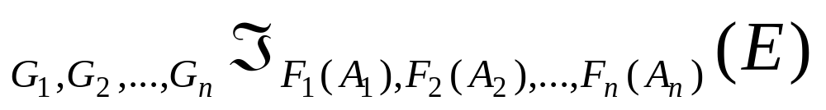
3.8 Hàm tính toán và gom nhóm (1)
Phép toán gom nhóm:
  E là biểu thức đại số quan hệ
  G_{i} là thuộc tính gom nhóm
  F_{i} là hàm tính toán
  A_{i} là tên thuộc tính
Khoa HTTT-Đại học CNTT

Slide 48
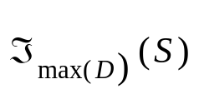
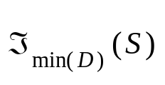
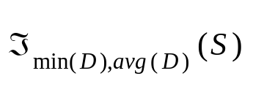
3.8 Hàm tính toán và gom nhóm (2)
Max(D)
11
S
B | C | D
2 | 5 | 6
2 | 3 | 7
9 | 10 | 11
Min(D)
6
Min(D) | Avg(D)
6 | 8
Khoa HTTT-Đại học CNTT

Slide 49
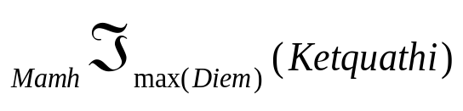
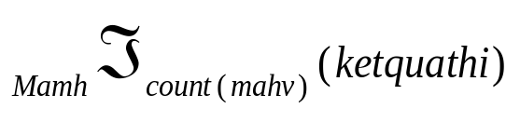
3.8 Hàm tính toán và gom nhóm (3)
KETQUATHI
Mahv | Mamh | Diem
HV01 | CSDL | 7.0
HV02 | CSDL | 8.5
HV01 | CTRR | 8.5
HV03 | CTRR | 9.0
HV01 | THDC | 7.0
HV02 | THDC | 5.0
HV03 | THDC | 7.0
HV03 | CSDL | 6.0
Mamh | Max(diem)
CSDL | 8.5
CTRR | 9.0
THDC | 7.0
Mamh | Count(mahv)
CSDL | 3
CTRR | 2
THDC | 3
Khoa HTTT-Đại học CNTT

Slide 50
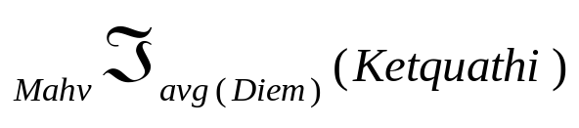

3.8 Hàm tính toán và gom nhóm (4)
KETQUATHI
Mahv | Mamh | Diem
HV01 | CSDL | 7.0
HV01 | CTRR | 8.5
HV01 | THDC | 7.0
HV02 | CSDL | 8.5
HV02 | THDC | 5.0
HV03 | CTRR | 9.0
HV03 | THDC | 3.0
HV03 | CSDL | 9.0
Mahv | Avg(diem)
HV01 | 7.5
HV02 | 6.75
HV03 | 7.0
Mahv | max(diem)
HV01 | 8.5
HV02 | 8.5
HV03 | 9.0
Khoa HTTT-Đại học CNTT
Notes:
HV02
CSDL
8.5

Slide 51
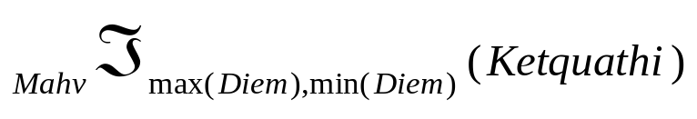

3.8 Hàm tính toán và gom nhóm (4)
KETQUATHI
Mahv | Mamh | Diem
HV01 | CSDL | 7.0
HV01 | CTRR | 8.5
HV01 | THDC | 7.0
HV02 | CSDL | 8.5
HV02 | THDC | 5.0
HV03 | CTRR | 9.0
HV03 | THDC | 7.0
HV03 | CSDL | 5.0
Mahv | max(diem) | Min(diem)
HV01 | 8.5 | 7.0
HV02 | 8.5 | 5.0
HV03 | 9.0 | 5.0
Mahv | sum(diem)
HV01 | 22.5
HV02 | 13.5
HV03 | 21
Khoa HTTT-Đại học CNTT

Slide 52
3.8 Hàm tính toán và gom nhóm (5)
Điểm thi cao nhất, thấp nhất, trung bình
của môn CSDL ?
Hoặc:
Điểm thi cao nhất, thấp nhất,
trung bình của từng môn ?
KETQUATHI
Mahv | Mamh | Diem
HV01 | CSDL | 7.0
HV02 | CSDL | 8.5
HV01 | CTRR | 8.5
HV03 | CTRR | 9.0
HV01 | THDC | 7.0
HV02 | THDC | 5.0
HV03 | THDC | 7.0
HV03 | CSDL | 6.0
Khoa HTTT-Đại học CNTT

Slide 53
Bài tập
Cho lược đồ CSDL ‘quản lý bán hàng’:
KHACHHANG (MAKH, HOTEN, DCHI, SODT, NGSINH, DOANHSO, NGDK)
NHANVIEN (MANV,HOTEN, NGVL, SODT)
SANPHAM (MASP,TENSP, DVT, NUOCSX, GIA)
HOADON (SOHD, NGHD, MAKH, MANV, TRIGIA)
CTHD (SOHD,MASP,SL)
Thực hiện các yêu cầu sau bằng ngôn ngữ đại số quan hệ:
Số lượng nhân viên trong bảng nhân viên.
Có bao nhiêu mã sản phẩm do ‘Singapore’ sản xuất có giá lớn hơn 500000.
Nước nào cung cấp nhiều hơn 10 mã sản phẩm.
Khách hàng nào (MAKH, HOTEN) đã bỏ ra nhiều hơn 5000000 để mua hàng trong tháng 6 năm 2000.
Nhân viên nào (MANV, HOTEN, SLHOADON) đã lập nhiều hơn 100 hóa đơn trong năm 2015.
Khoa HTTT-Đại học CNTT

Slide 54
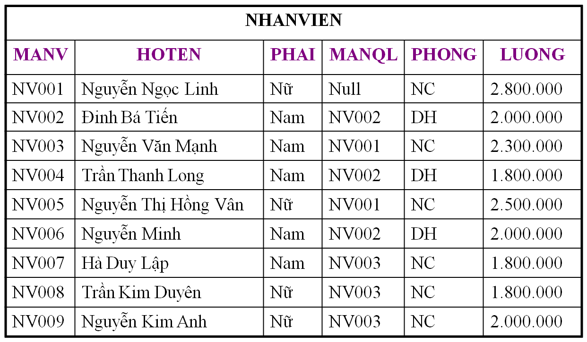
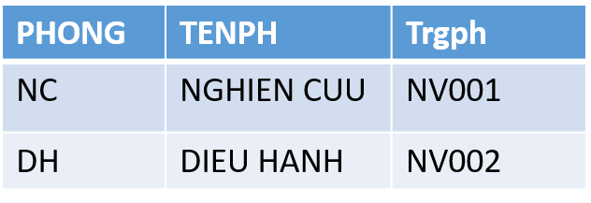
Bài tập
Cho lược đồ CSDL
  NHANVIEN (manv, hoten, phai, manql, phong, luong)
  Thông tin nhân viên gồm: mã nhân viên, họ tên, phái, mã người quản lý, mã phòng, lương
  PHONGBAN (phong, tenph, trgph)
  Thông tin phòng ban gồm: mã phòng, tên phòng, mã trưởng phòng.
PHONGBAN
Khoa HTTT - Đại học CNTT

Slide 55
Cho lược đồ CSDL:
NHANVIEN (manv, hoten, phai, manql, phong, luong)
PHONGBAN (phong, tenph, trgph)
Thực hiện những truy vấn sau bằng ngôn ngữ đại số quan hệ:
Có tất cả bao nhiêu nhân viên trong bảng NHANVIEN
Mã phòng ‘NC’ có tất cả bao nhiêu nhân viên nữ?
Hiển thị số lượng nhân viên của từng phòng ban (phong, slnv)
Hiển thị số lượng nhân viên của từng phòng ban (phong, tenph, slnv)
Phòng ban nào (phong, tenph) có số lượng nhân viên nhiều hơn 3.
Phòng nào (phong, tenph, tên trưởng phòng) có số lượng nhân viên nữ nhiều hơn 4.
Phòng tên là ‘Nghien cuu’ có bao nhiêu nhân viên.
Khoa HTTT - Đại học CNTT

